Slide 2
如何使用 Qfiling 智能歸檔

Slide 3
在這科技爆炸的時代， 你我都一定會遇到檔案整理問題！
一想到要整理手機、相機堆積半年的旅遊相片就頭痛！
下載資料夾快爆炸，誰來幫我快速清除非必要檔案！
專案資料散落各處，結案報告好難整理！

Slide 4
Qfiling 2.1 智能歸檔的四大特色
彈性客製
三步驟，客製專屬歸檔規則
Image2PDF
檔案編輯模組：圖片瀏覽及分享的新方式
效率大增
設定排程，系統自動整理
安心掌握
系統記錄，歸檔狀態一目瞭然
簡單快速
善用配方，歸檔設定神速搞定

Slide 5
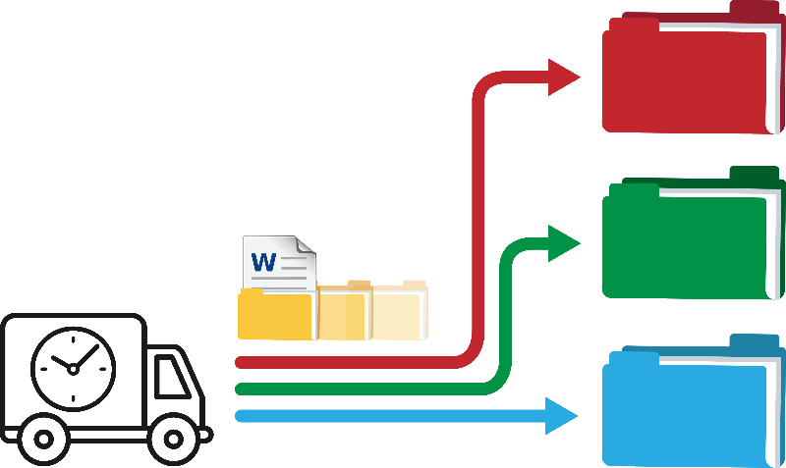
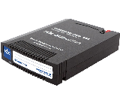
Qfiling 如何運作？
指定來源端
設定歸檔規則
指定目的端
Document
NAS
iSCSI
NAS
iSCSI
Image
USB
DVD
USB
Mobile
Video
RDX
Mobile
RDX

Slide 6
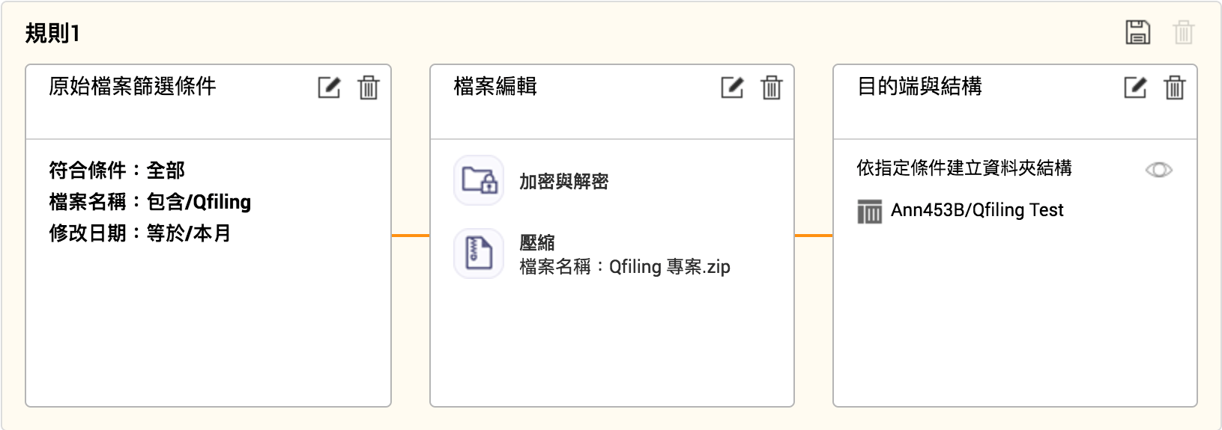
三步驟，客製專屬歸檔規則
檔案篩選
檔案編輯
目的端與結構

Slide 7
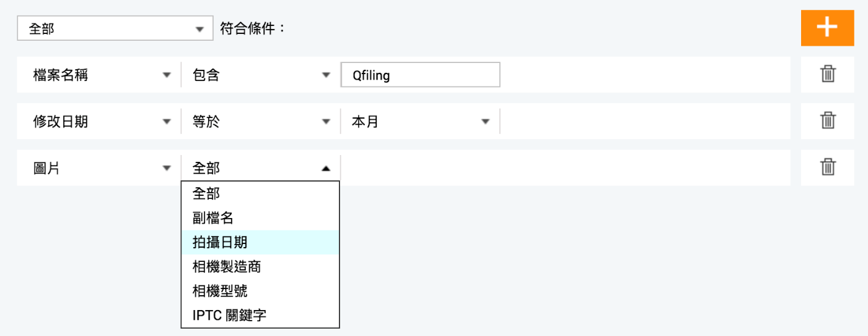
三步驟，客製專屬歸檔規則
檔案篩選
檔案編輯
目的端與結構
數十種篩選條件設定，幫您挑出所需檔案！

Slide 8
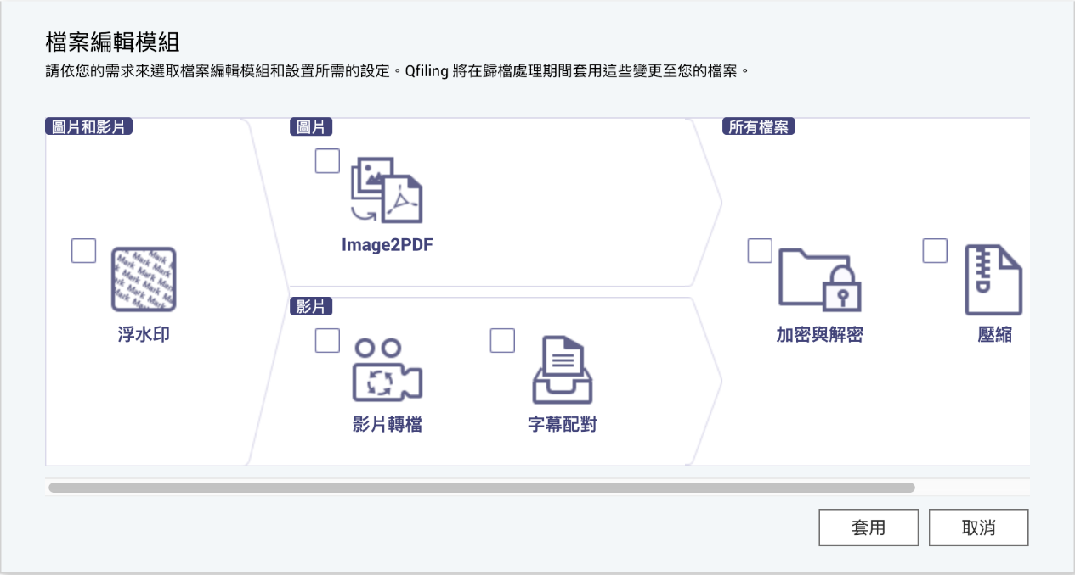
三步驟，客製專屬歸檔規則
檔案篩選
檔案編輯
目的端與結構
歸檔時，不僅能同時加密、壓縮，還能替圖片加上浮水印！
Qfiling 2.1.0 全新支援 Image2PDF，替您把篩選出的來源圖片自動合成 PDF

Slide 9
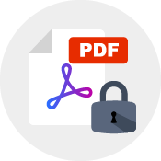
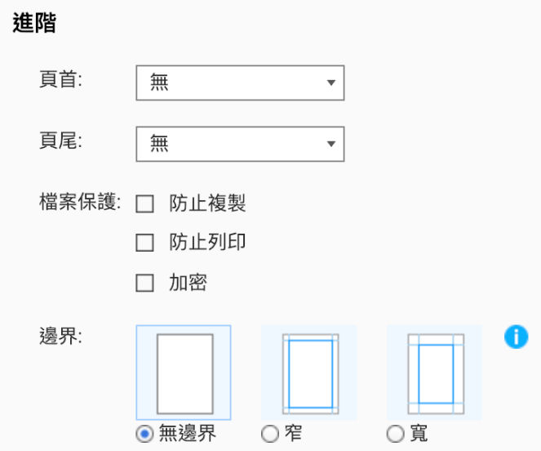
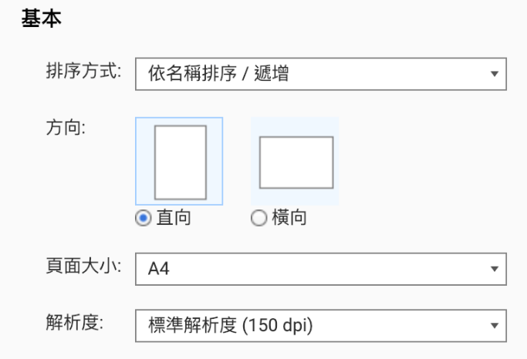
Qfiling 2.1 最新支援的檔案編輯模組
Image2PDF
圖片瀏覽和分享的新方式
建立自訂版面以滿足不同需求
防止複製、列印、再加密
讓您安心把檔案分享出去!!
頁面大小及方向
頁首頁尾
邊界
檔案保護:
防止複製
防止列印
檔案加密
調整圖片解析度，檔案分享更快速
低解析度
標準解析度
高解析度

Slide 10
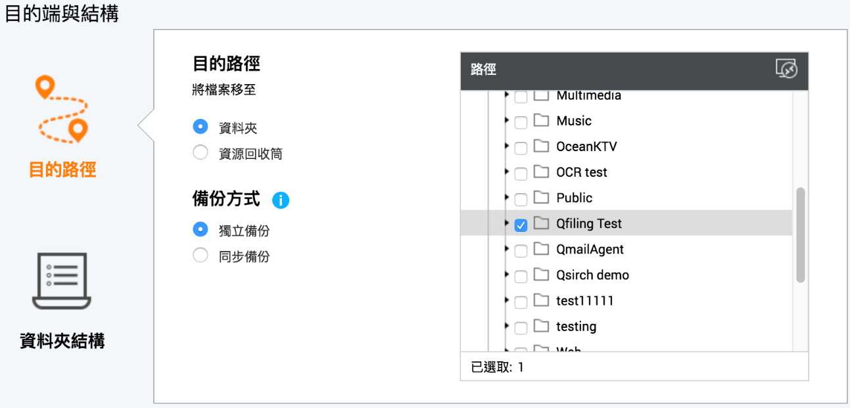
三步驟，客製專屬歸檔規則
檔案篩選
檔案編輯
目的端與結構
多選目的端，本機一份、掛載 NAS 一份好安心！
指定資源回收桶，就能定期清理檔案！

Slide 11
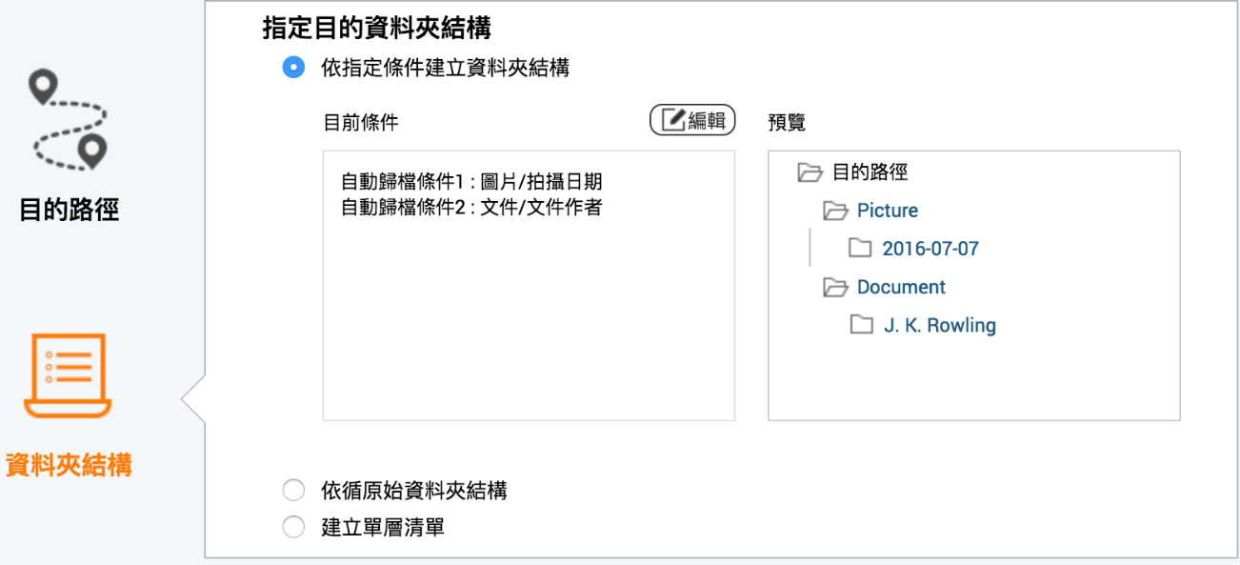
三步驟，客製專屬歸檔規則
檔案篩選
檔案編輯
目的端與結構
三種目的資料夾結構，選出最符合的檔案整理方式！

Slide 12
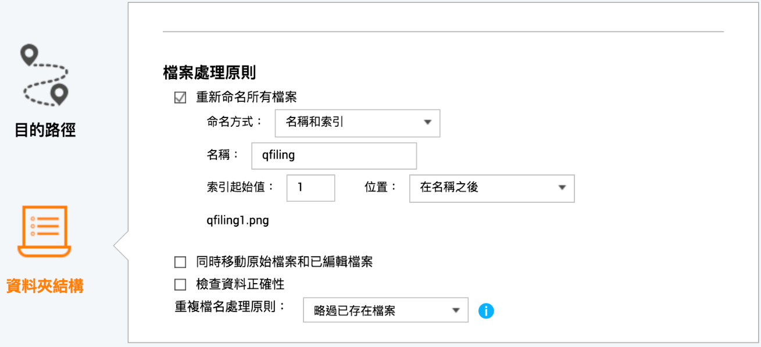
三步驟，客製專屬歸檔規則
檔案篩選
檔案編輯
目的端與結構
歸檔時，重新命名所有檔案。選擇「重複檔名處理原則」，相同檔案只歸檔一次！

Slide 13
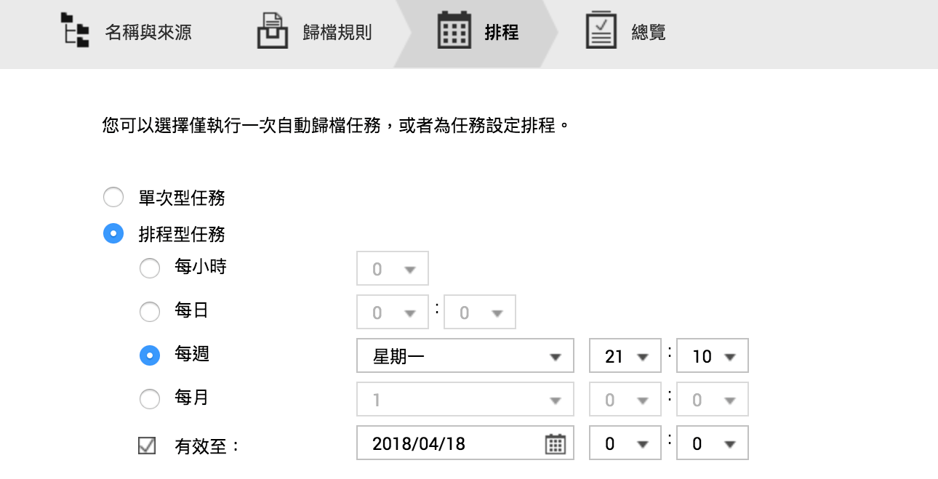
設定排程，系統自動整理

Slide 14
系統記錄，歸檔狀態一目瞭然
摘要
系統記錄
任務日誌

Slide 15
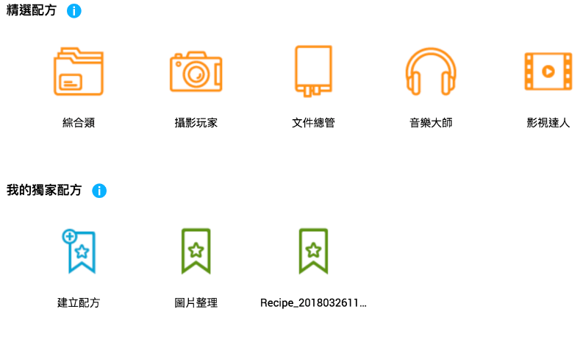
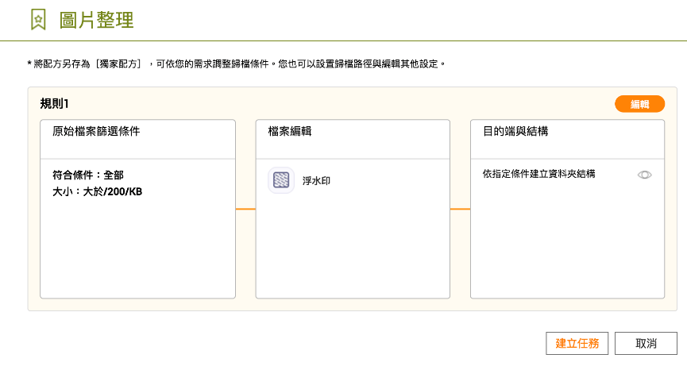
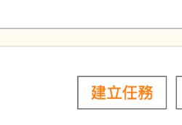
善用配方，歸檔設定神速搞定
選擇配方
建立任務

Slide 16
Demo

Slide 17
Qfiling 智能歸檔實用情境分享

Slide 18
檔案整理就用 Qfiling 智能歸檔
辦公達人的結案好幫手
相片整理
最佳利器
檔案清理
輕鬆搞定
跨裝置分享
簡單便利
網站內容發佈效率大增

Slide 19
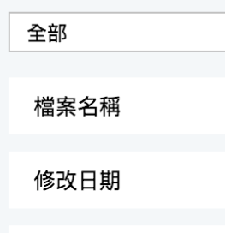
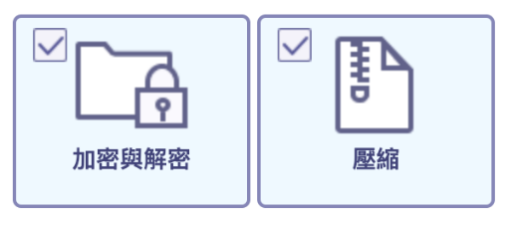
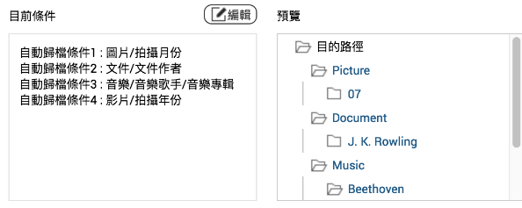
實際使用情境
1
辦公達人的結案好幫手
01
檔案篩選
自動篩選出多個來源資料夾的特定檔案
歸檔過程一併加密、壓縮
將各式檔案依最適合的方式，重新自動分類，如：文件依文件作者分類
02
檔案編輯
03
目的端與結構

Slide 20
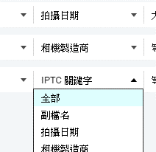
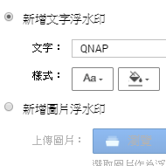
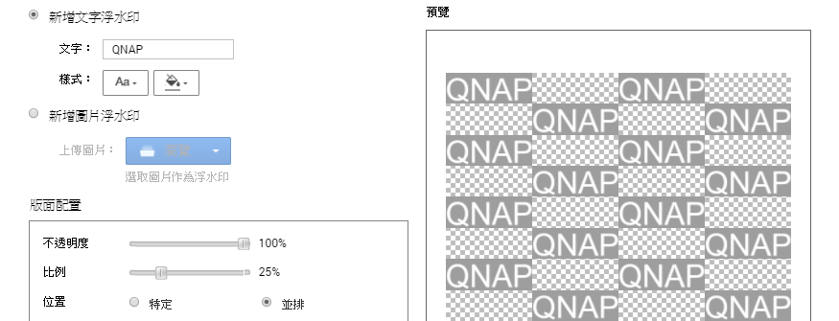
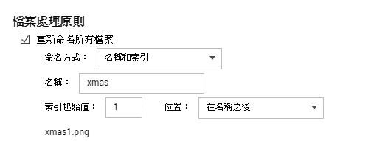
2
實際使用情境
相片整理最佳利器
01
檔案篩選
自動篩選出來源手機/ 相機資料夾的特定檔案
歸檔過程為圖片添加浮水印
將相片依拍攝月份重新整理，並且重新命名
02
檔案編輯
03
目的端與結構

Slide 21
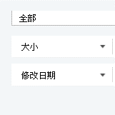
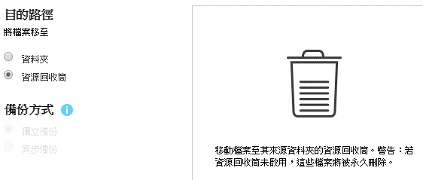
3
實際使用情境
檔案清理，輕鬆搞定
01
檔案篩選
自動篩選出來源資料夾的特定檔案
將檔案移到資源回收桶
02
目的端與結構

Slide 22
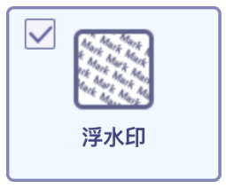
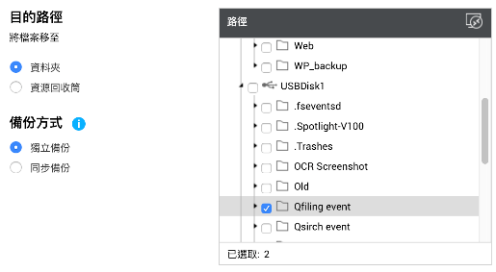
4
實際使用情境
跨裝置分享，
簡單便利
01
檔案篩選
自動篩選出來源資料夾的特定檔案
歸檔過程為圖片添加浮水印並合成一份 PDF
選擇 USB 資料夾作為目的端
02
檔案編輯
03
目的端與結構

Slide 23
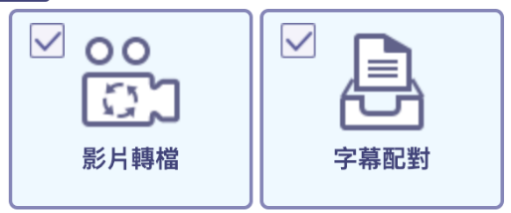
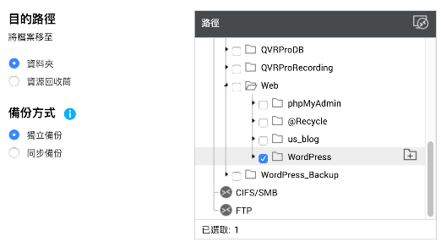
5
實際使用情境
網站內容發佈效率大增
01
檔案篩選
自動篩選出來源資料夾的特定檔案
歸檔過程將影片自動轉檔
選擇 Web 資料夾作為目的端
02
檔案編輯
03
目的端與結構

Slide 24
Demo

Slide 25
Qfiling 四大特色快速回顧
彈性客製
三步驟，客製專屬歸檔規則
Image2PDF
檔案編輯模組：圖片瀏覽及分享的新方式
效率大增
設定排程，系統自動整理
安心掌握
系統記錄，歸檔狀態一目瞭然
簡單快速
善用配方，歸檔設定神速搞定

Slide 26
©2019 著作權為威聯通科技股份有限公司所有。威聯通科技並保留所有權利。QNAP 是威聯通科技股份有限公司所使用或註冊之商標或標章。檔案中所提及之產品及公司名稱可能為其他公司所有之商標。

